Slide 1

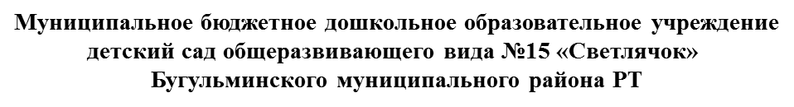

Подготовила:
воспитатель Капустина А.А.

Slide 2
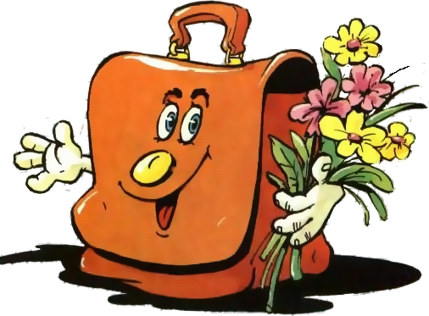
Формирование культуры безопасности – это одна из актуальных задач дошкольного воспитания. Задача педагогов состоит не только в том, чтобы оберегать и защищать ребенка, но и в том, чтобы подготовить его к встрече с различными сложными, а порой опасными жизненными ситуациями.
Практика семейного воспитания направлена на ограждение ребенка от реальной опасности; зачастую значимые взрослые просто одёргивают ребенка от ситуации, дают жесткий запрет на действие.
Кейс-метод позволяет изучить эмоционально сложные ситуации в безопасных условиях, а не в реальной жизни. Участники могут учиться без чувства тревоги за неприятные последствия, которые могут возникнуть при принятии неправильного решения.
Именно поэтому кейс-технология была отобрана нами как ведущая в работе по формированию культуры безопасности дошкольников.
Существует множество различных кейсов, но в работе со средними дошкольниками больше всего подходят такие кейсы как: кейсы-иллюстрации, фото-кейсы, кейсы-драматизации, кейсы на основе мультфильмов или литературных произведений.
Давайте рассмотрим некоторые из них.

Slide 3

Кейс-иллюстрация - это иллюстрация, которая используется для рассмотрения проблемной ситуации. Целью работы с ней является разбор сути проблемы, анализ возможных решений и выбор лучшего из них.
Этапы реализации кейс технологии:
1 этап- этап предъявления стимульного материала кейса.
2 этап- этап выявления причинно-следственных связей.
3 этап-этап поиска верных и безопасных вариантов поведения.
4 этап-этап вербализации, этап коллективного решения.

Slide 4
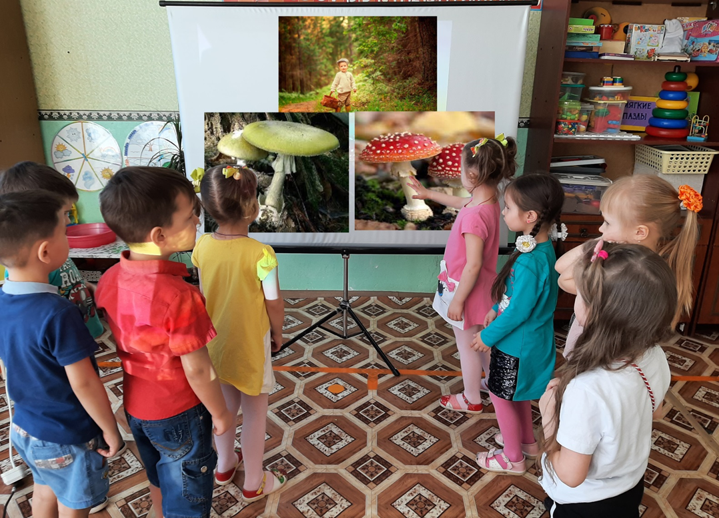
По такому принципу мы разбираем с детьми различные виды кейсов направленные на формирование безопасного поведения в природе.
Фото-кейс - наиболее удобная и простая форма, представляющая собой картинку (разного вида) с ситуацией, требующей анализа и разрешения.

Slide 5
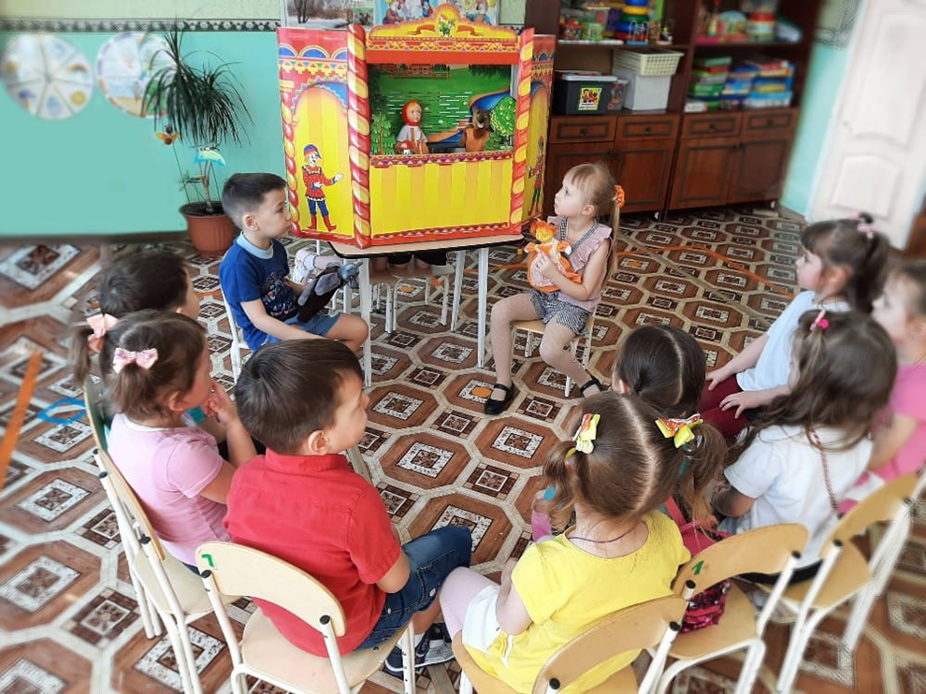
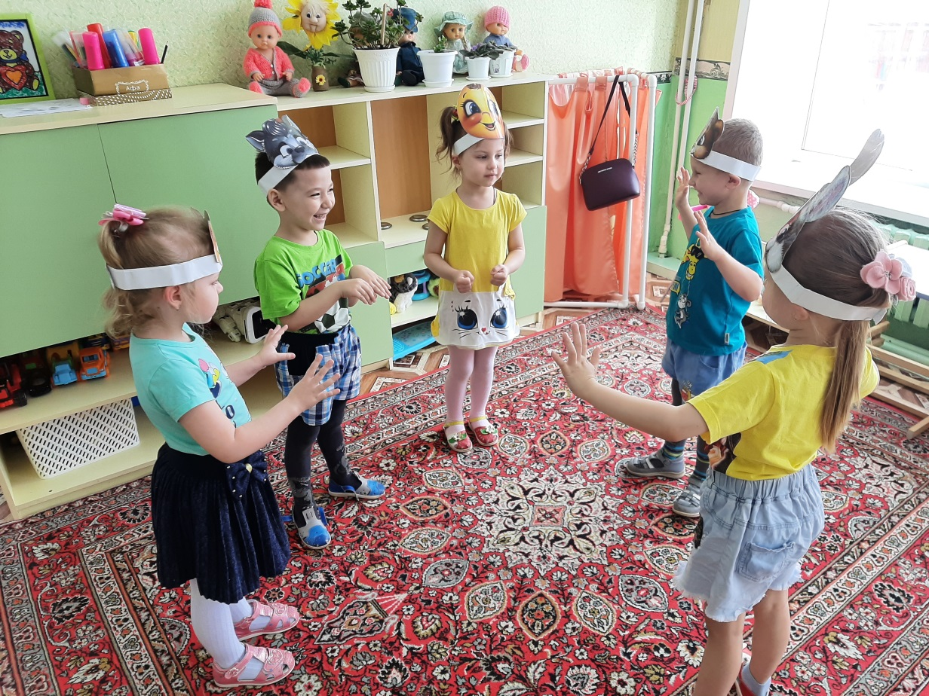
Кейсы-драматизации - иллюстрирующие событие, когда дети с помощью взрослого человека, с применением игрушек и средств театрализации, разыгрывают инцидент, останавливаясь на его пике.

Slide 6
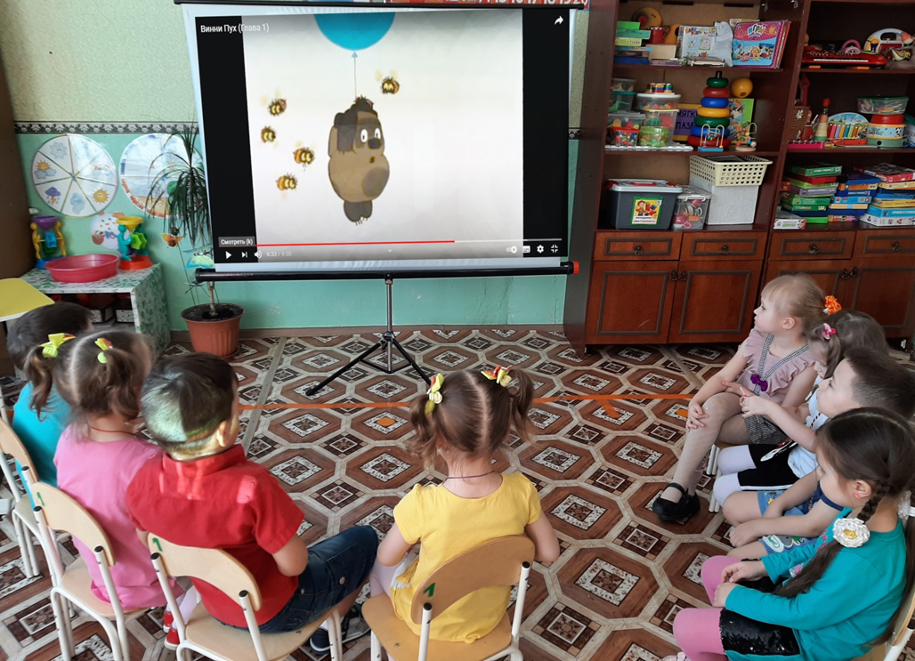
Кейсы на основе мультфильмов или литературных произведений – детям предъявляется начало произведения, содержащее все предпосылки для последующих событий (в нашем случае – для опасности жизни здоровью). Дети получают возможность увидеть развитие событий, приведших к инциденту. А то, что произведение имеет точное и однозначное продолжение, помогает детям перепроверить собственные решения и выводы.

Slide 7
В процессе освоения детьми кейс-технологий:
• происходит формирование навыков работы в команде;
• развивается умение вести диалог со взрослыми и сверстниками, умение адекватно реагировать в возникающих конфликтных ситуациях;
• обеспечивается взаимосвязь с жизнью и игрой ребенка;
• вырабатываются умения применять самостоятельно, без помощи взрослого полученные знания в реальной жизни без затруднений.

